Slide 1
线段树&树状数组
潘龙

Slide 2
线段树
01
它在各个节点保存一条线段（数组中的一段子数组），主要用于高效解决连续区间的动态查询问题，由于二叉结构的特性，它基本能保持每个操作的复杂度为O(logn)

Slide 3
引例
A.给出n个数，n<=100，和m个询问，每次询问区间[l，r]的和，并输出。
一种回答：这也太简单了，O（n）枚举搜索就行了。
另一种回答：还用得着o(n）枚举，前缀和o(1)就搞定

Slide 4
那好，我再修改一下题目。
B.给出n个数，n<=100，和m个操作，每个操作可能有两种：1、在某个位置加上一个数；2、询问区间[l，r]的和，并输出
回答：o（n）枚举。
动态修改最起码不能用静态的前缀和做了。

Slide 5
引例
C.给出n个数，n<=1000000，和m个操作，每个操作可能有两种：1、在某个位置加上一个数；2、询问区间[l，r]的和，并输出。
回答：o（n）枚举绝对超时。
再改：
D，给出n个数，n<=1000000，和m个操作，每个操作修改一段连续区间[a,b]的值
回答：从a枚举到b，一个一个改。。。。。。有点儿常识的人都知道超时

Slide 6
那怎么办呢？
一种很强大的数据结构——线段树

Slide 7
一 基本概念
1、线段树是一棵二叉搜索树，它储存的是一个区间的信息。
2、每个节点以结构体的方式存储，结构体包含以下几个信息：
区间左端点、右端点；（这两者必有）
这个区间要维护的信息（事实际情况而定，数目不等）。
3、线段树的基本思想：二分。

Slide 8
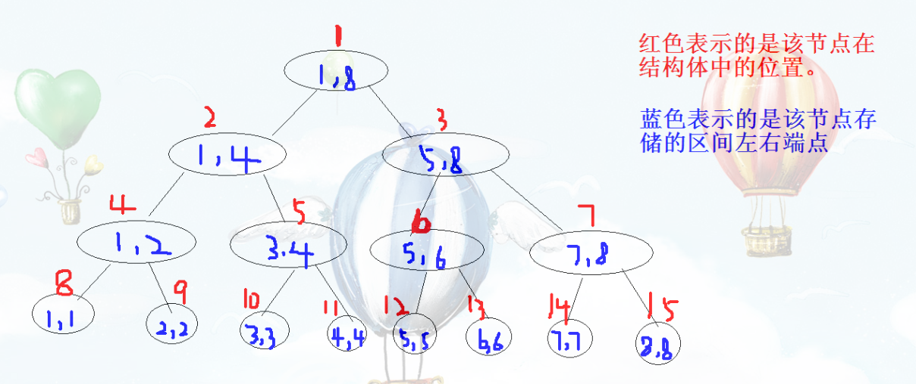
线段树的一般结构
5、特殊性质：
由上可得
1、每个节点的左孩子区间范围为[l，mid]， 右孩子为[mid+1,r]
2、对于结点k，左孩子结点为2*k，右孩子为2*k+1，这符合完全二叉树的性质
struct{
int L,R;
int sum;
int la;
}tree[N<<2];

Slide 9
线段树的基本操作
建树
区间查询
1
2
初始化树中的每一个结点
查询一个区间内[L,R]的所有信息
单点查询
区间修改&懒标记
3
4
查询单个结点的信息
整体修改区间[L,R]的所有信息，增加，或者减少，或者。。。。。
单点修改
5
6
修改单个查询结点的信息，增加或者减少，或者。。。。。。

Slide 10
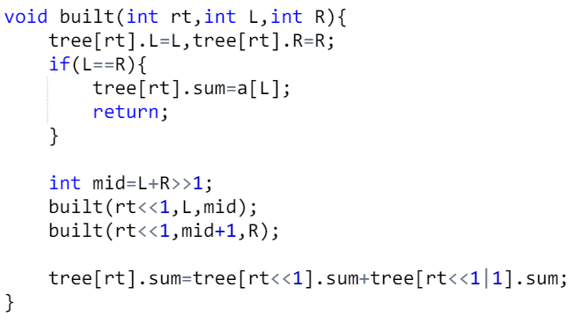
1 建树
① 主体思路：
a、对于二分到的每一个结点，给它的左右端点确定范围。
b、如果是叶子节点，存储要维护的信息。 c、状态合并

Slide 11
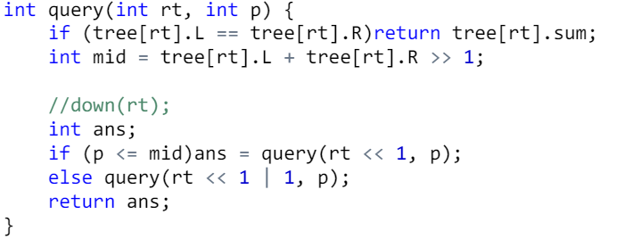
2 单点查询
①主体思路：与二分查询法基本一致，如果当前枚举的点左右端点相等，即叶子节点，就是目标节点。如果不是，因为这是二分法,所以设查询位置为x，当前结点区间范围为了l，r，中点为 mid，则如果x<=mid，则递归它的左孩子，否则递归它的右孩子

Slide 12
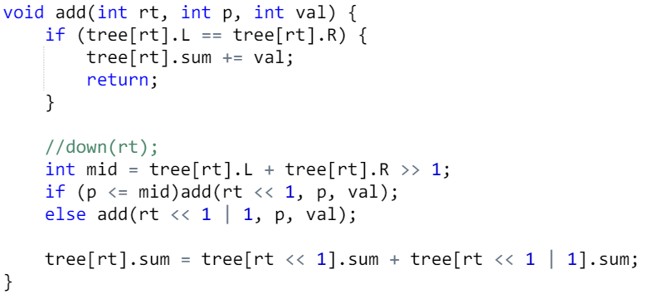
单点修改
结合单点查询的原理，找到x的位置；根据建树状态合并的原理，修改每个结点的状态。

Slide 13
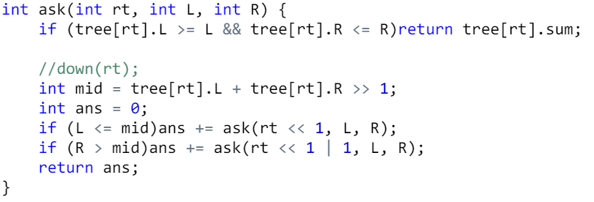
区间查询
区间查询，即查询一段区间的状态，设查询区间为[L,R],当前节点表示的区间为(l,r);
主体思路:
①当前节点的区间完全落在查询区间内，直接返回即可。
②查询区间有部分落在当前节点的左子树，递归查询左子树。
③查询区间有部分落在当前节点的右子树，递归查询右子树

Slide 14
区间修改
若把修改的区间拆分开，一个点一个点的修改，太费时了，显然不可取。
考虑到并不是修改的每个点都是有用的（需要访问的就有用）。
引进一种标记——懒标记。
故名思意就是因为懒得修改区间区间，采取标记的方式，以后需要用的时候才拿出来用
1、直观理解：“懒”标记，懒嘛！用到它才动，不用它就睡觉。
2、作用：存储到这个节点的修改信息，暂时不把修改信息传到子节点。就像家长扣零花钱，你用的时候才给你，不用不给你。

Slide 15
懒标记的实现
a.原结构体中增加新的变量，存储这个懒标记。
b.递归到这个节点时，只更新这个节点的状态，并把当前的更改值累积到标记中。注意是累积，可以这样理解：过年，很多个亲戚都给你压岁钱，但你暂时不用，所以都被你父母扣下了。
c.什么时候才用到这个懒标记？当需要递归这个节点的子节点时，标记下传给子节点。这里不必管用哪个子节点，两个都传下去。就像你如果还有妹妹，父母给你们零花钱时总不能偏心吧

Slide 16
懒标记下传
①当前节点的懒标记累积到子节点的懒标记中。
②修改子节点状态。在引例中，就是原状态+子节点区间点的个数*父节点传下来的懒标记。
这就有疑问了，既然父节点都把标记传下来了，为什么还要乘父节点的懒标记，乘自己的不行吗？
因为自己的标记可能是父节点多次传下来的累积，每次都乘自己的懒标记造成重复累积
③父节点懒标记清0。这个懒标记已经传下去了，不清0后面再用这个懒标记时会重复下传。就像你父母给了你5元钱，你不能说因为前几次给了你10元钱, 所以这次给了你15元，那你不就亏大了。

Slide 17
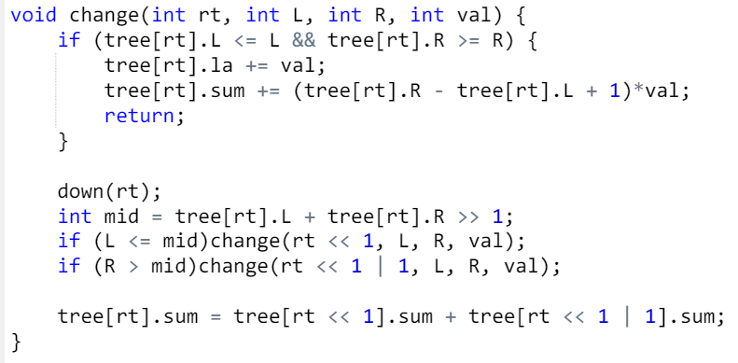
完整的区间修改
和区间查询相似。
修改的时候记得加上懒标记就ok！
注意：在加入懒标记之后，无论是什么操作，只要需要访问下层结构，都需要提前下传懒标记

Slide 18
树 状 数 组

Slide 19
树状数组
1.什么是树状数组？
顾名思义，就是用数组来模拟树形结构呗。那么衍生出一个问题，为什么不直接建树？答案是没必要，因为树状数组能处理的问题就没必要建树。
2.树状数组可以解决什么问题
可以解决大部分基于区间上的更新以及求和问题，主要是前缀和。
3.树状数组和线段树的区别在哪里
树状数组可以解决的问题都可以用线段树解决，这两者的区别在哪里呢？树状数组的系数要少很多，就比如字符串模拟大数可以解决大数问题，也可以解决1+1的问题，但没人会在1+1的问题上用大数模拟。
4.树状数组的优点和缺点
修改和查询的复杂度都是O(logN)，而且相比线段树系数要少很多，比传统数组要快，而且容易写。
缺点是遇到复杂的区间问题还是不能解决，功能还是有限。

Slide 20
主要内容
lowerbit()函数
差分数组
1
2
add()函数，单点修改
区间修改，单点查询
3
4
ask()函数，前缀和查询
区间修改，区间查询
5
6

Slide 21
lowerbit()的前置知识
1. 原码
原码就是符号位加上真值的绝对值, 即用第一位表示符号, 其余位表示值. 比如如果是8位二进制:
[+1]原 = 0000 0001
[-1]原 = 1000 0001
第一位是符号位. 因为第一位是符号位, 所以8位二进制数的取值范围就是:
[1111 1111 , 0111 1111]
即
[-127 , 127]
原码是人脑最容易理解和计算的表示方式.

Slide 22
lowerbit()的前置技能
2. 反码
反码的表示方法是:
正数的反码是其本身
负数的反码是在其原码的基础上, 符号位不变，其余各个位取反.
[+1] = [00000001]原 = [00000001]反
[-1] = [10000001]原 = [11111110]反
可见如果一个反码表示的是负数, 人脑无法直观的看出来它的数值. 通常要将其转换成原码再计算.

Slide 23
lowerbit()的前置技能
3. 补码
补码的表示方法是:
正数的补码就是其本身
负数的补码是在其原码的基础上, 符号位不变, 其余各位取反, 最后+1. (即在反码的基础上+1)
[+1] = [00000001]原 = [00000001]反 = [00000001]补
[-1] = [10000001]原 = [11111110]反 = [11111111]补
对于负数, 补码表示方式也是人脑无法直观看出其数值的. 通常也需要转换成原码在计算其数值.

Slide 24

lowerbit()函数
lowerbit(x):定义为非负整数x在二进制表示下“最低位的1及其后边的所有0”构成的数值。
设x>0,x的第k位是1，第0~k-1位都是0
实现：先把x取反，此时第k位变为0，第0~k-1位都是1。再令x=x+1,此时因为进位,第k位变为0，第0~k-1都是0.
在上面的取反操作后，n&(~n+1)=n&(-n)就是所求。

Slide 25
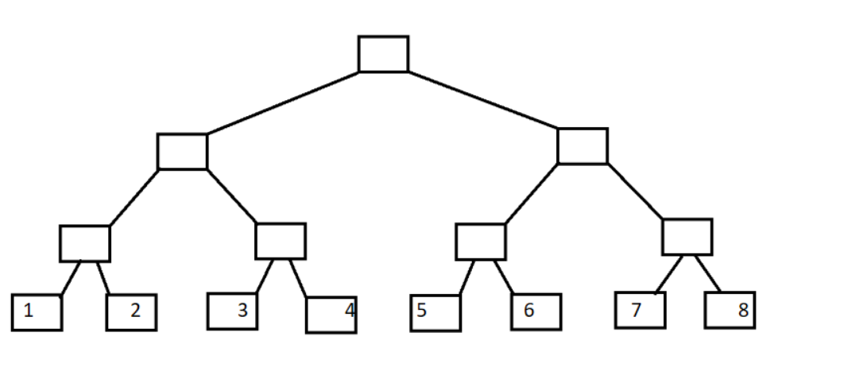
二叉树

Slide 26
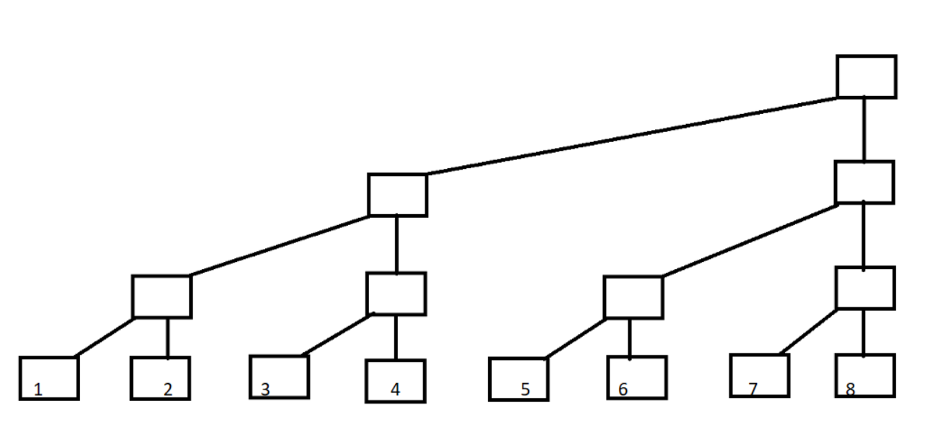
现在变形一下

Slide 27
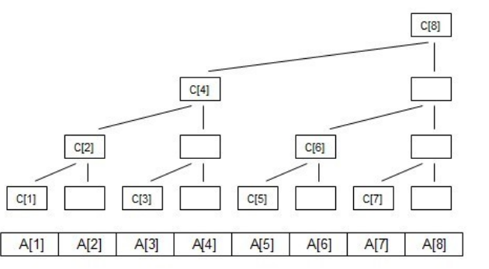
现在定义每一列的顶端结点C[]数组

Slide 28
C[i]代表 子树的叶子结点的权值之和// 这里以求和举例
C[1]=A[1];
C[2]=A[1]+A[2];
C[3]=A[3];
C[4]=A[1]+A[2]+A[3]+A[4];
C[5]=A[5];
C[6]=A[5]+A[6];
C[7]=A[7];
C[8]=A[1]+A[2]+A[3]+A[4]+A[5]+A[6]+A[7]+A[8];

Slide 29
将C[]数组的结点序号转化为二进制
1=(001) C[1]=A[1];
2=(010) C[2]=A[1]+A[2];
3=(011) C[3]=A[3];
4=(100) C[4]=A[1]+A[2]+A[3]+A[4];
5=(101) C[5]=A[5];
6=(110) C[6]=A[5]+A[6];
7=(111) C[7]=A[7];
8=(1000) C[8]=A[1]+A[2]+A[3]+A[4]+A[5]+A[6]+A[7]+A[8];

Slide 30
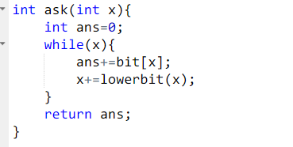
ask()函数
询问前区间[1,x]的和。

Slide 31
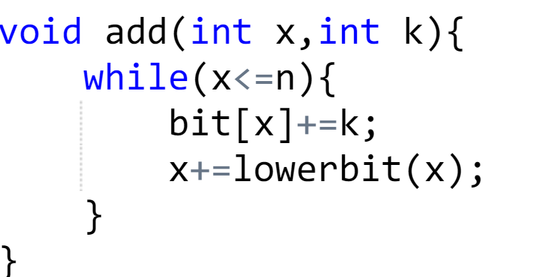
add()函数
在x位置添加值k,从x的最低位开始，直到上限。

Slide 32

差分数组
1.定义：
对于已知有n个元素的离线数列d，我们可以建立记录它每项与前一项差值的差分数组f：显然，f[1]=d[1]-0=d[1];对于整数i∈[2,n]，我们让f[i]=d[i]-d[i-1]。
2.简单性质：
(1)计算数列各项的值：观察d[2]=f[1]+f[2]=d[1]+d[2]-d[1]=d[2]可知，数列第i项的值是可以用差分数组的前i项的和计算的，即d[i]=f[i]的前缀和。
(2)计算数列每一项的前缀和：第i项的前缀和即为数列前i项的和，那么推导可知
即可用差分数组求出数列前缀和；

Slide 33
差分数组
3.用途：
(1)快速处理区间加减操作：
假如现在对数列中区间[L,R]上的数加上x，我们通过性质(1)知道，第一个受影响的差分数组中的元素为f[L],即令f[L]+=x，那么后面数列元素在计算过程中都会加上x；最后一个受影响的差分数组中的元素为f[R],所以令f[R+1]-=x，即可保证不会影响到R以后数列元素的计算。这样我们不必对区间内每一个数进行处理，只需处理两个差分后的数即可；
(2)询问区间和问题：
由性质(2)我们可以计算出数列各项的前缀和数组sum各项的值；那么显然，区间[L,R]的和即为ans=sum[R]-sum[L-1];

Slide 34
区间修改+单点查询
通过“差分”（就是记录数组中每个元素与前一个元素的差），可以把这个问题转化为查询前缀和
设原数组为a[i], 设数组d[i]=a[i]−a[i−1](a[0]=0)，则 a[i]=∑ij=1d[j]，可以通过求d[i]的前缀和查询。
修改
当给区间[l,r]加上x的时候，a[l] 与前一个元素 a[l−1] 的差增加了x，a[r+1] 与 a[r] 的差减少了x。根据d[i]数组的定义，只需给d[l] 加上 x, 给d[r+1] 减去 x 即可。

Slide 35
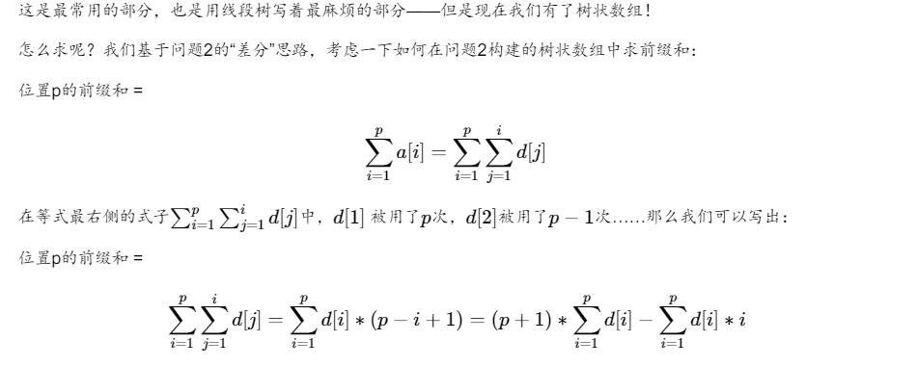
区间修改+区间查询

Slide 36
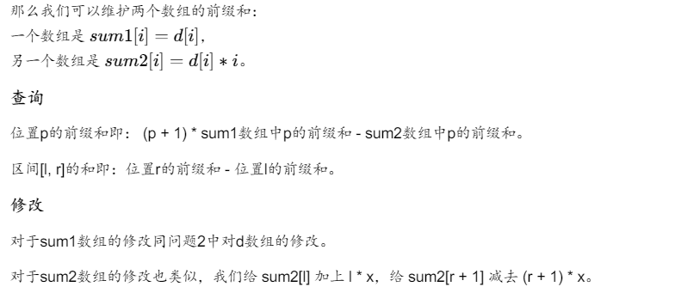
区间修改+区间查询

Slide 37
谢谢观看

